Slide 1
Izumi mijenjaju život ljudi
Nastavna tema: Izumi mijenjaju život ljudi

Slide 2
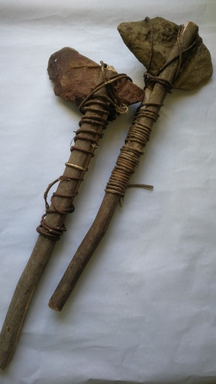
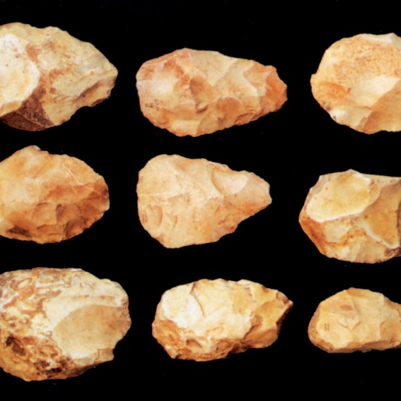
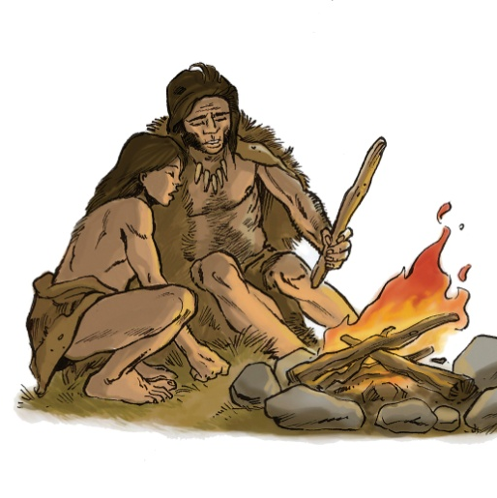
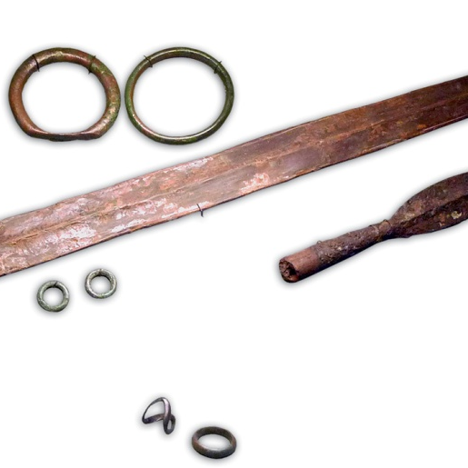
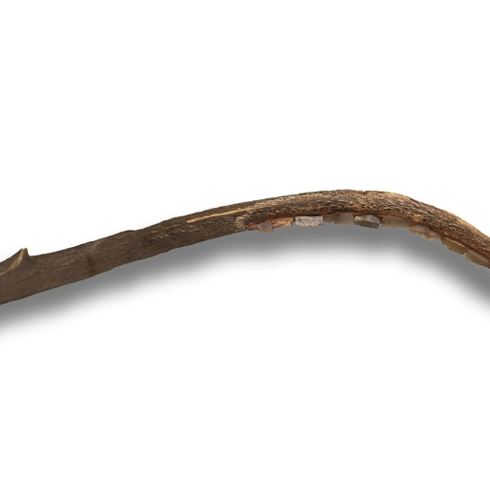
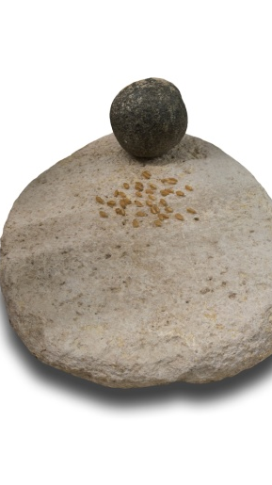
Koji su najvažniji prapovijesni izumi?
Notes:
Sličice pokazuju neke od izuma u razdoblju prapovijesti.

Slide 3
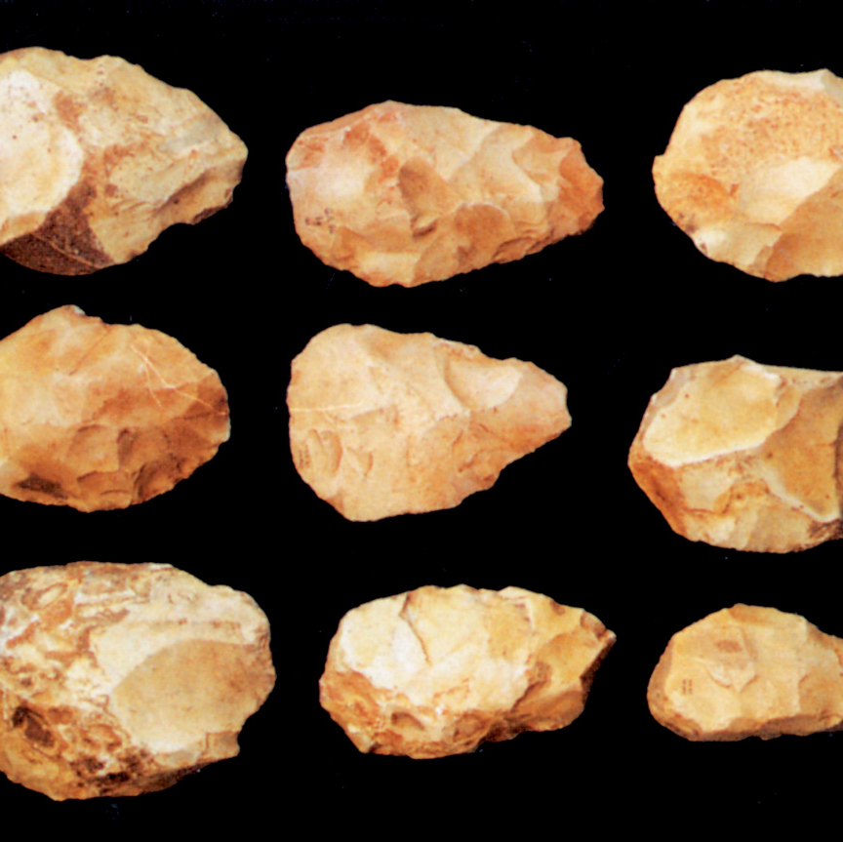
IZUMI U KAMENOM DOBU
Izrada oruđa i oružja od kostiju i drveta
Kameni oblutak, pomagalo za sve životne potrebe
Špilja Šandalja u Hrvatskoj
Ručni klin, obostrana obrada kamena
Notes:
Prvo jednostavno oruđe iz starijeg kamenog doba bio je kameni oblutak.

Slide 4
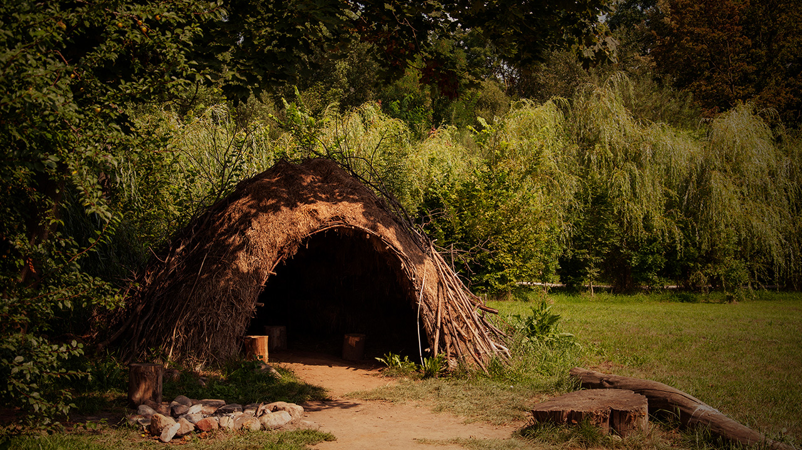
Prve kolibe od granja, lišća i kože
Notes:
Rekonstrukcija prapovijesne kolibe od granja u današnjoj Poljskoj.

Slide 5

Otkriće vatre
Notes:
Neandertalci su prvi čovjekovi predci koji su naučili koristiti se vatrom. I za neandertalce iz Krapine potvrđeno je da su poznavali vatru i služili se njome te da su izrađivali predmete grubom obradom kamena.

Slide 6
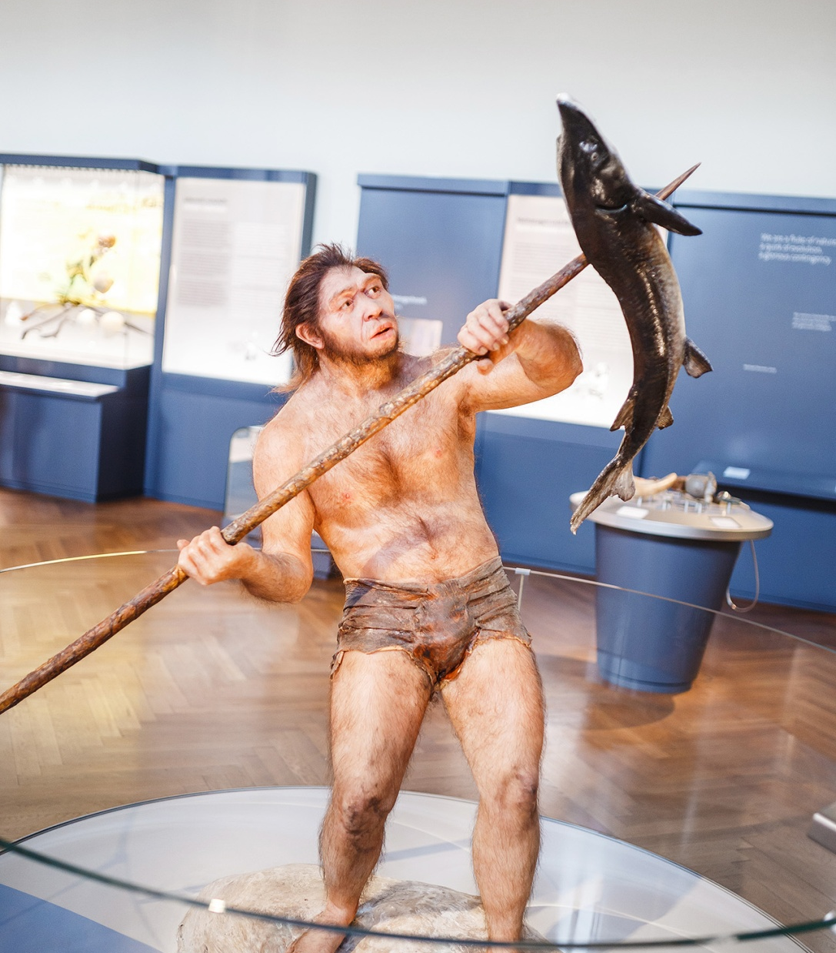
Ribolov s kopljem
Notes:
Upotrebom biljnih vlakana, iskrojenih tankih traka kože i životinjskih tetiva ljudi počinju izrađivati uže i s vremenom prve mreže koje su upotrebljavali u lovu i ribolovu.

Slide 7
Mlađe kameno doba
Zbog potrebe obrađivanja zemlje usavršava se izrada oruđa
Postupak glačanja dovodi do bolje obrade kamena

Slide 8
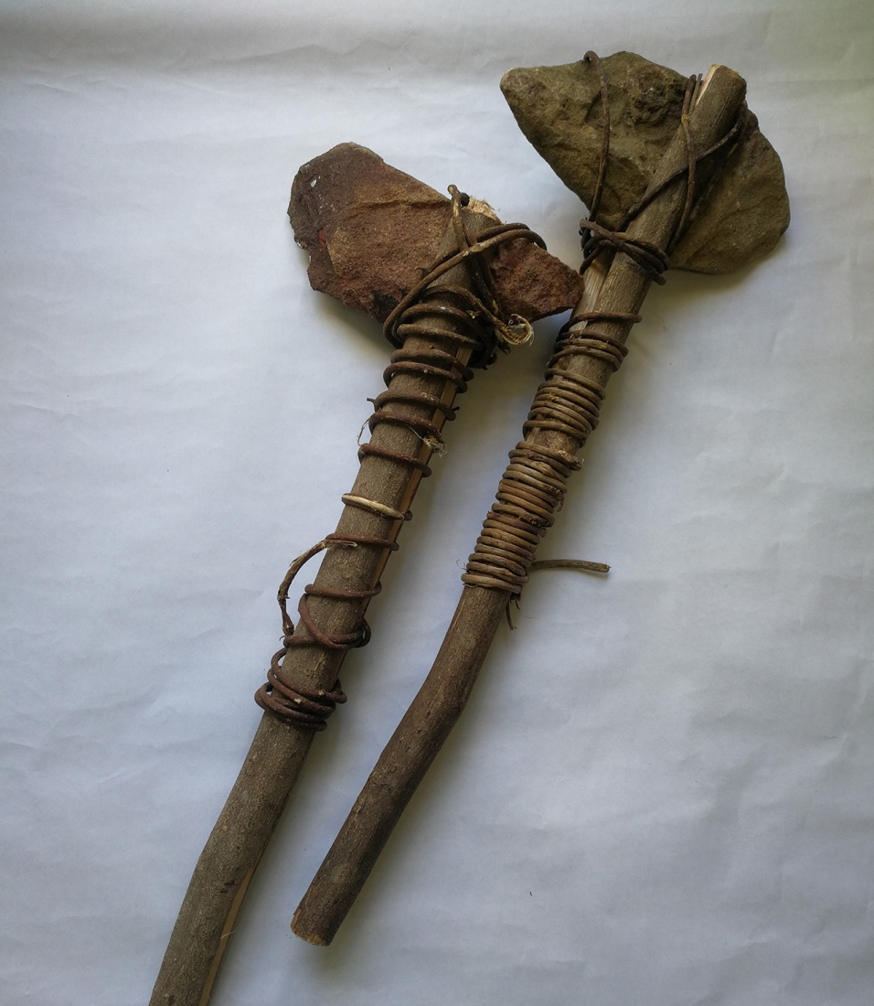
Bušenjem kamena i dodavanjem drvene drške nastaju prve kamene sjekire

Slide 9
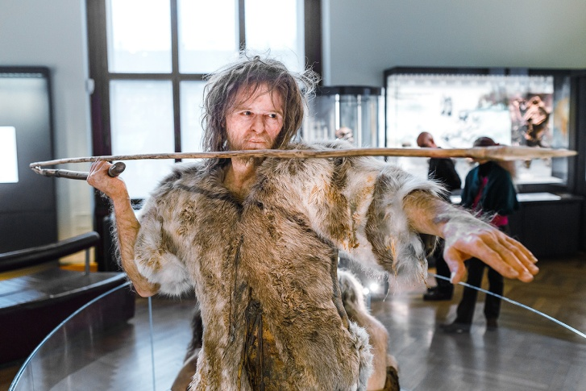

Život se mijenja
Srp
Uže
Prve mreže
Luk i strijela
Igle od životinjskih kostiju
Prve tkanine
Notes:
Luk i strijela se smatraju najvažnijim otkrićem toga razdoblja.
Srp je vrsta oruđa kojim se žanje žito i trava.

Slide 10
Razvoj ratarstva – uporaba prvih plugova
Potreba čuvanja hrane – proizvodnja keramičkih posuda
Kelti i uporaba lončarskog kola

Slide 11

Kameni žrvanj
Notes:
Zbog potrebe mljevenja žitarica koje su ljudi uzgajali počela je i upotreba žrvnja.

Slide 12
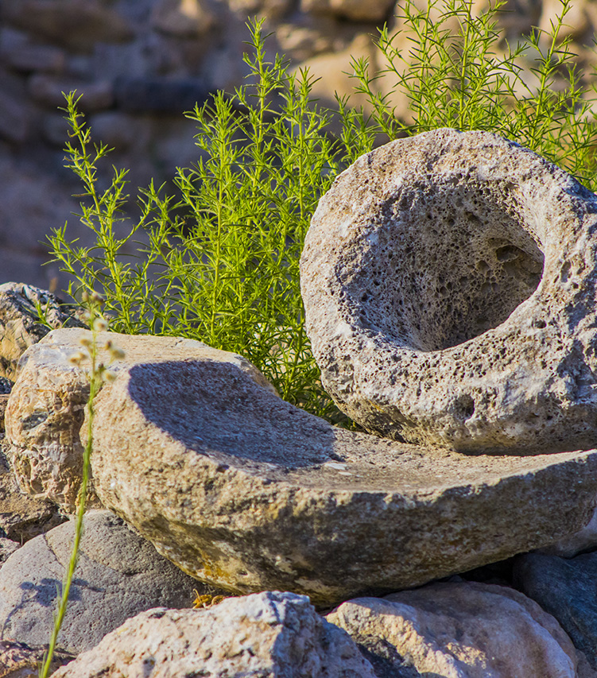
Kameni mužar
Služio je za usitnjavanje hrane

Slide 13
Mijenja se i način stanovanja
Prve trajne nastambe:
Zemunice
Kolibe
Sojenice
Notes:
Kolibe izrađene od pruća, granja i kože zamjenjuju trajne nastambe koje su utjecale na prelazak na sjedilački način života.

Slide 14
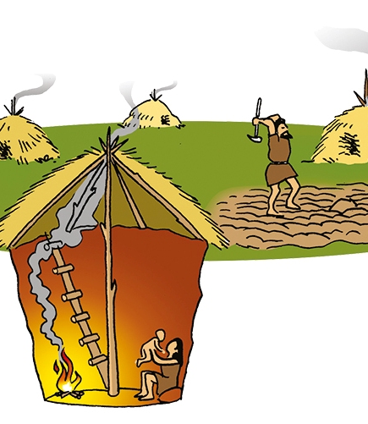
Zemunice
Nastambe kružnog oblika
Dio ukopan u zemlju
Krovovi iznad zemlje
Notes:
Prvi ratari pojavili su se 8000 godina pr. Krista

Slide 15
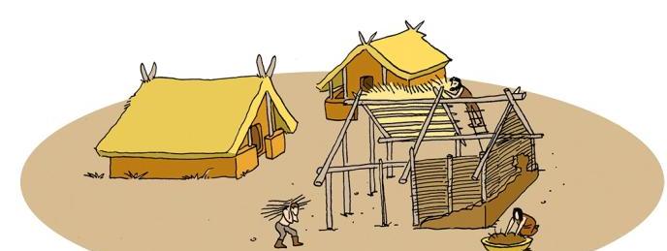
Kolibe
Notes:
Čovjek je postepeno napustio zemunice i počeo graditi nastambe nad zemljom kolibe.

Slide 16
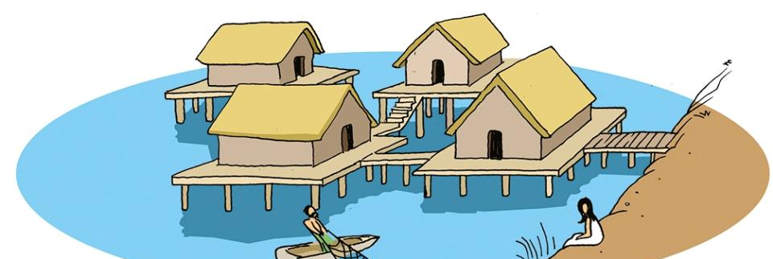
Sojenice
Naselja nad vodom povezana mostićima
Zaštićena od poplava, divljih zvijeri i neprijatelja
Notes:
Sojenice su drvene kuće na stupovima, podignute nad rijekom ili jezerom.

Slide 17
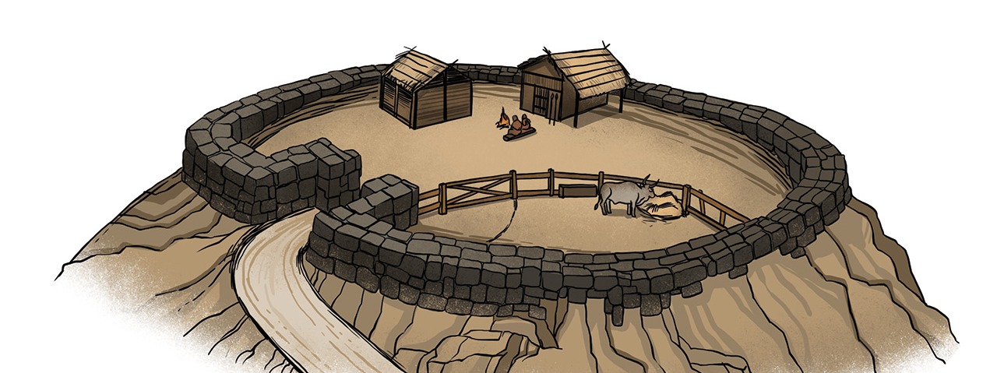
Ilirska gradina
Notes:
Stanovnici na tlu današnje Hrvatske živjeli su unutar gradina.
Rekonstrukcija ilirske gradine.

Slide 18
Metalno doba
Uporaba metala unaprijedila je gospodarstvo i poboljšala tehniku ratovanja.
Uporaba bronce i izrada kvalitetnijeg oružja
Uporaba posebnih peći i taljenje željezne rude
Kelti – umijeće lijevanja metala

Slide 19
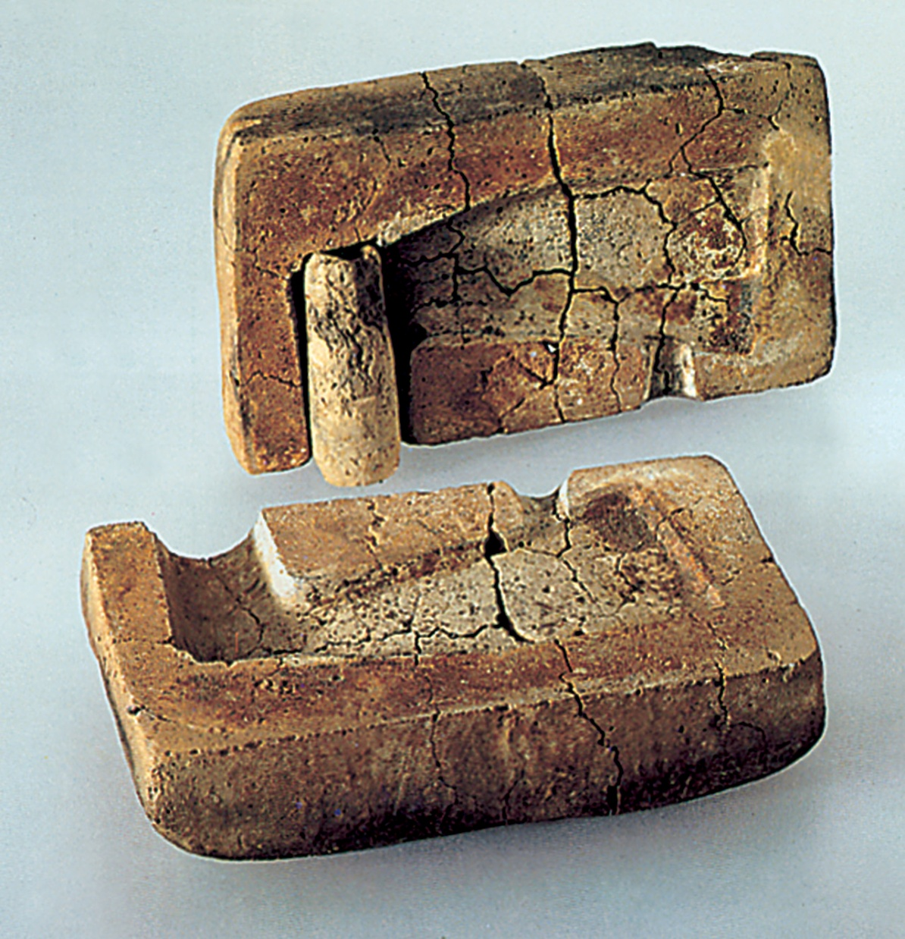
Glineni kalup
Upotrebljavao se jednokratno
Notes:
Kalup je pronađen na nalazištu Vučedol pokraj Vukovara.

Slide 20
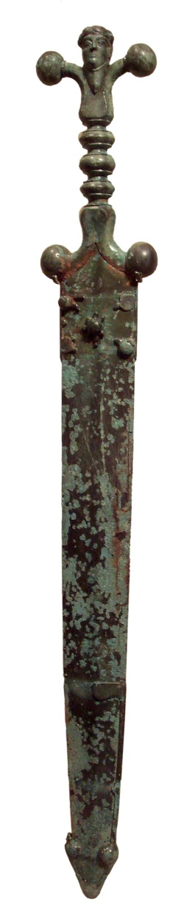
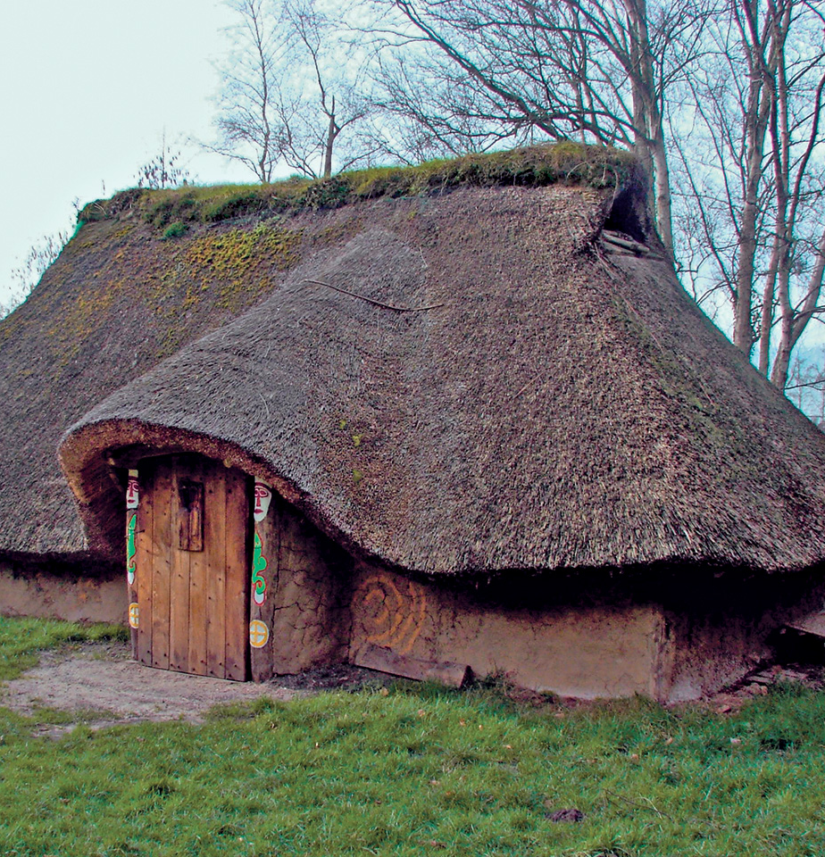
Keltski narodi
Vješto obrađivali metale
Tehnika kaljenja željeza
Izrada ukrašenih mačeva i zlatnih ogrlica
Izrada keramičkog posuđa na lončarskom kolu
Notes:
Keltski mač
Rekonstrukcija tipične keltske kuće

Slide 21
Trgovanje rudama
Kopnenim i vodenim putovima
Saonice
Izum kotača i nastanak prvih kola
Prva naselja u kojima se stanovnici bave različitim zanimanjima

Slide 22
VUČEDOL – najpoznatije naselje iz metalnog doba na tlu današnje Hrvatske

Slide 23
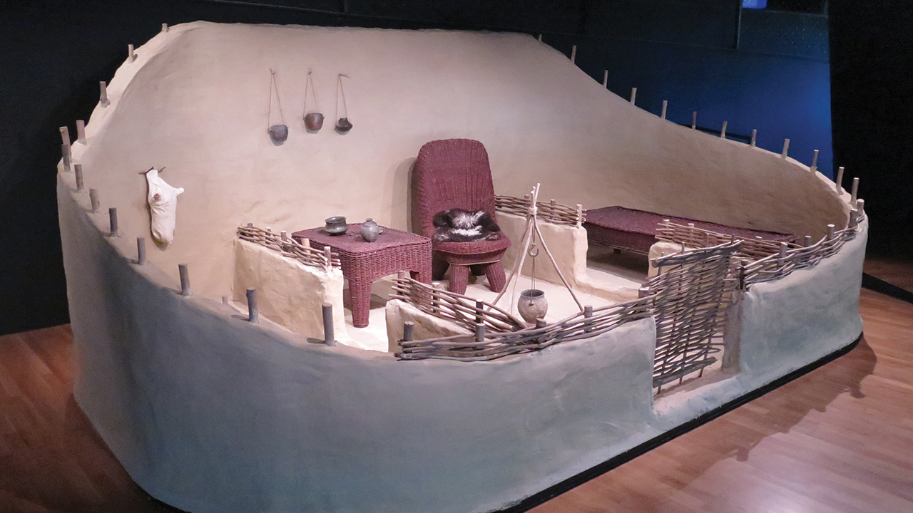
Rekonstrukcija vučedolske kuće
Notes:
Muzej vučedolske kulture

Slide 24
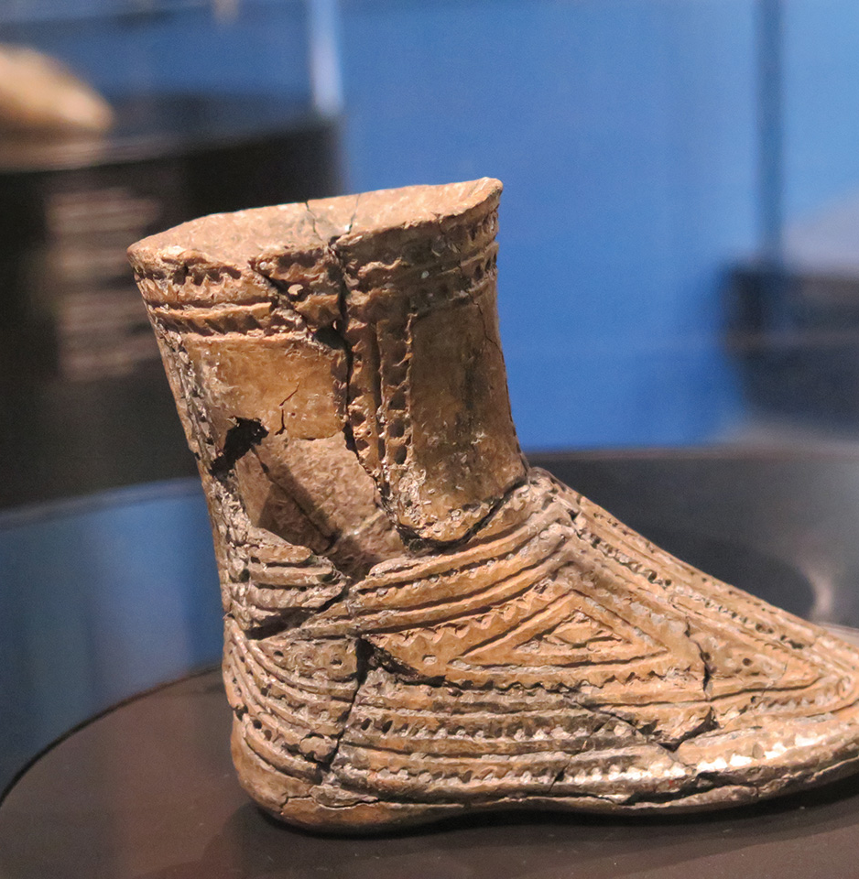
Vučedolska čizmica
Notes:
Pronađena je 2007. godine tijekom arheoloških istraživanja. Nalazi se u Muzeju vučedolske kulture.

Slide 25
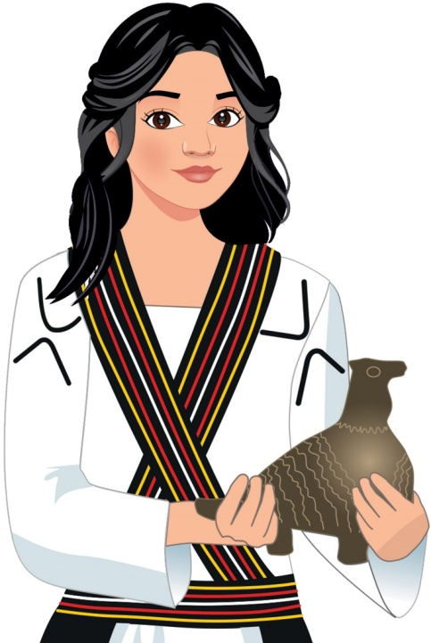
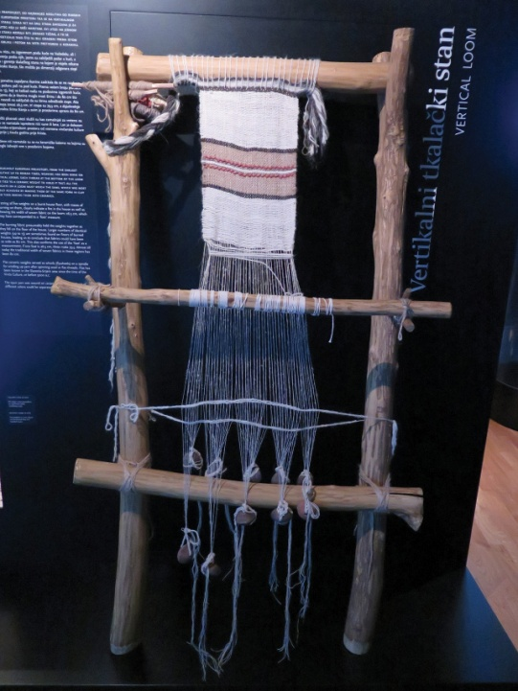
Odjeća Vučedolaca
Notes:
Odjeća Vučedolaca je bila izrađena od lanene i vunene tkanine.

